Slide 1
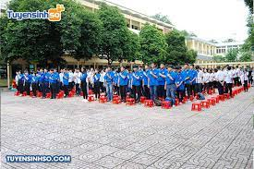
BÀI GIẢNG
GIÁO DỤC CHÍNH TRỊ
Giảng viên
Đinh Thị Huyên
SĐT: 0917913638

Slide 2




Bài 1
KHÁI QUÁT VỀ CHỦ NGHĨA MÁC – LÊNIN

Slide 3
I. Khái niệm chủ nghĩa Mác - Lênin
1. Khái niệm chủ nghĩa Mác - Lênin và ba bộ phận cấu thành
II. Các bộ phận cấu thành của chủ nghĩa Mác-Lênin
1. Triết học Mác – Lênin
2. Nguồn gốc hình thành chủ nghĩa Mác
2. Kinh tế chính trị Mác – Lênin
3. Chủ nghĩa xã hội khoa học
III. Vai trò nền tảng tư tưởng, lý luận của chủ nghĩa Mác-Lênin
1. Bản chất khoa học và cách mạng của chủ nghĩa Mác-Lênin
2. Chủ nghĩa Mác-Lênin là nền tảng tư tưởng, kim chỉ nam cho hành động của các Đảng Cộng sản

Slide 4
I. KHÁI NIỆM CHỦ NGHĨA MÁC - LÊNIN
1. Khái niệm chủ nghĩa Mác - Lênin và ba bộ phận cấu thành
2. Nguồn gốc hình thành chủ nghĩa Mác

Slide 5
I. KHÁI NIỆM CHỦ NGHĨA MÁC - LÊNIN
1. Khái niệm chủ nghĩa Mác - Lênin và ba bộ phận cấu thành
- Khái niệm
Chủ nghĩa Mác-Lênin là hệ thống các quan điểm và học thuyết khoa học do C. Mác và Ph. Ăngghen xây dựng, được V. I. Lênin bảo vệ và phát triển.
Là hệ thống lý luận thống nhất được cấu thành từ ba bộ phận lý luận cơ bản là triết học Mác-Lênin, kinh tế chính trị học Mác-Lênin và chủ nghĩa xã hội khoa học.
Là hệ thống lý luận khoa học thống nhất về mục tiêu, con đường, biện pháp, lực lượng thực hiện sự nghiệp giải phóng giai cấp công nhân, giải phóng xã hội, giải phóng con người, xây dựng thành công chủ nghĩa xã hội và chủ nghĩa cộng sản
Ph.Ăngghen
(28/11/1820 - 5/8/1895)

Slide 6
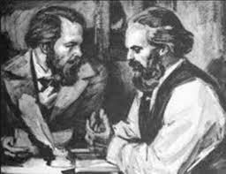

C1844 Mác và Ph.Ăngghen bắt đầu gặp nhau
Chuyển biến sang lập trường dân chủ cách mạng
2-1848, Tuyên ngôn của Đảng cộng sản” ra đời
Đánh dấu mở đầu sự ra đời chủ nghĩa Mác
- Giai đoạn C.Mác, Ph.Ăngghen (1848-1895)

Slide 7
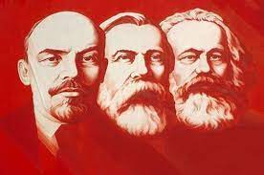
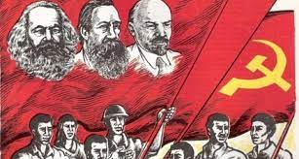
Lênin bảo vệ và phát triển sáng tạo chủ nghĩa Mác
Phát triển nhiều vấn đề lý luận mới về xây dựng chủ nghĩa xã hội
V.I.Lênin mất (1924)
Quốc tế Cộng sản đã bổ sung, gọi chủ nghĩa Mác là chủ nghĩa Mác-Lênin
V.I.Lênin phát triển chủ nghĩa Mác (1895-1924)

Slide 8
3 bộ phận cấu thành Chủ nghĩa
Mác - Lênin
II. MỘT SỐ
1. Triết học
2. Kinh tế chính trị
3. CNXH khoa học
Là khoa học về những quy luật chung nhất của tự nhiên, xã hội và tư duy
Là khoa học nghiên cứu các quan hệ xã hội của sản xuất và trao đổi trong quan hệ biện chứng với trình độ phát triển của LLSX và KTTT tương tứng của phương thức sản xuất nhất định
Khoa học nghiên cứu những quy luật chuyển biến từ xã hội TBCN lên xã hội XHCN và phương hướng để giai cấp vô sản và nhân dân lao động thực hiện xây dựng xã hội mới.

Slide 9
I. KHÁI NIỆM CHỦ NGHĨA MÁC - LÊNIN
2. Nguồn gốc hình thành chủ nghĩa Mác – Lênin
Về khoa học
Vai trò nhân tố chủ quan
Về kinh tế-xã hội
Về tư tưởng lý luận

Slide 10

2. Nguồn gốc hình thành chủ nghĩa Mác – Lênin
Về kinh tế-xã hội
XH Tây Âu giữa thế kỷ XIX
GCCN ra đời
Phong trào đấu tranh của GCCN ngày càng lan rộng
Cần có học thuyết khoa học và cách mạng dẫn đường
Sự thất bại của phong trào đấu tranh

Slide 11
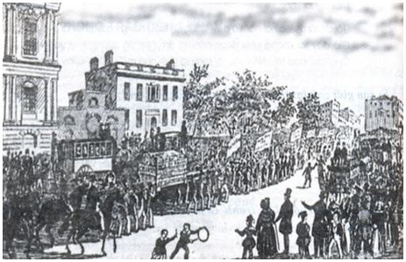
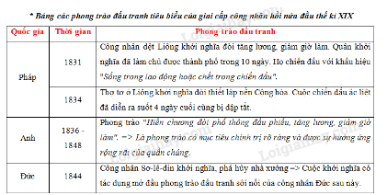
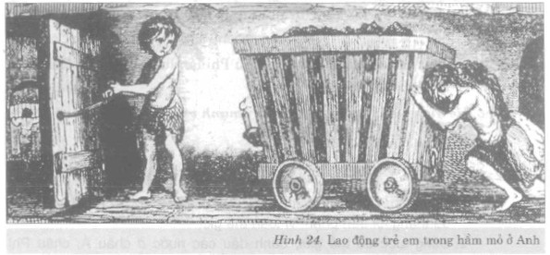
Công nhân Anh đưa hiến chương đến Quốc hội.

Slide 12
2. Nguồn gốc hình thành chủ nghĩa Mác – Lênin
Về tư tưởng lý luận
Triết học cổ điển Đức , kinh tế chính trị học cổ điển ở Anh , nhà chủ nghĩa xã hội không tưởng phê phán ở Pháp
Nghiên cứu sâu hơn và phát triển nó, Mác, Ănghen đã đưa học thuyết đó tới chỗ hoàn bị và mở rộng học thuyết ấy

Slide 13
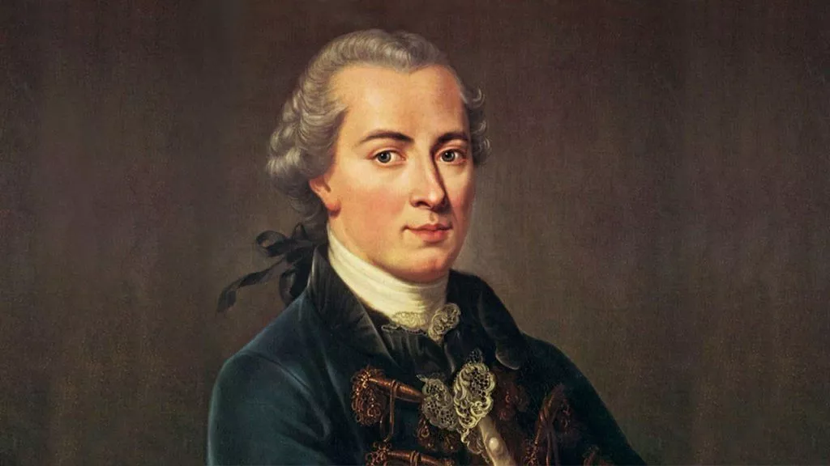
Triết học cổ điển Đức
Immanuel Kant (1724 – 1804)
Là nhà triết học người Đức đi đầu về chủ nghĩa duy tâm và có tầm ảnh hưởng lớn đến Triết học cổ đại đức. Ông được mọi người kính trọng như những nhà triết học vĩ đại nhất từ trước tới nay. Tác phẩm tiêu biểu của ông phải kể đến “Phê phán lý tính thuần túy”.

Slide 14
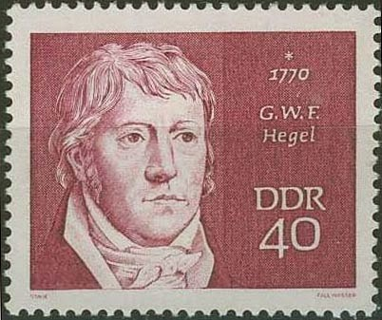
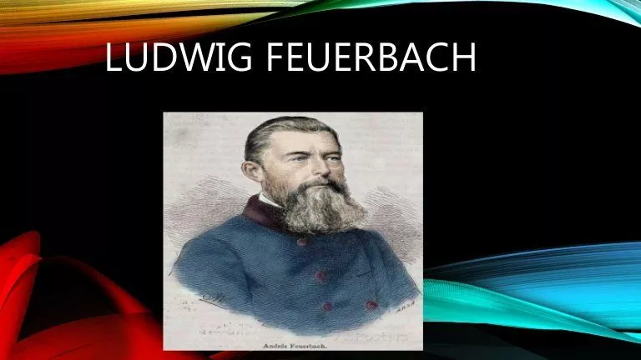
Với đóng góp to lớn trong các chủ đề như logic phân tích, biện chứng, chủ nghĩa duy tâm tuyệt đối, tinh thần, …, ông xứng đáng là một trong những nhà tư tưởng lớn nhất của Đức.
Feuerbach đã tiếp cận, vận dụng, phát triển thuyết duy vật biện chứng và bày tỏ quan điểm về thế giới quan theo cái nhìn của phương pháp luận siêu hình. Ông còn là nhà triết học lớn cuối cùng của triết học cổ đại Đức.

Slide 15
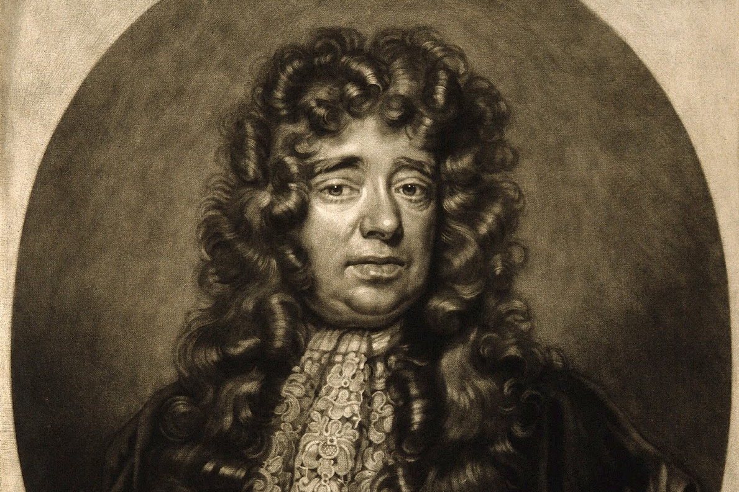
Các nhà kinh tế chính trị cổ điển Anh
William Petty (1623-1687) là người đặt nền móng cho trường phái Kinh tế chính trị cổ điển ở Anh, K. Marx đánh giá ông là “cha đẻ của Kinh tế chính trị, nhà kinh tế học kiệt xuất và đặc sắc”. W.Petty không trực tiếp trình bày lý luận về giá trị nhưng thông qua những luận điểm của ông về giá cả có thể khẳng định ông là người đầu tiên đưa ra nguyên lý về giá trị lao động

Slide 16
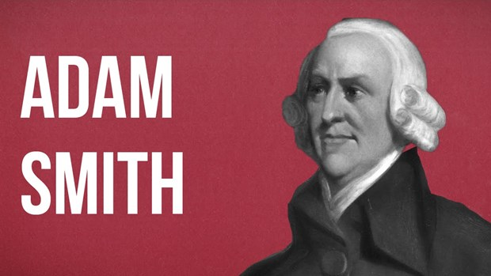
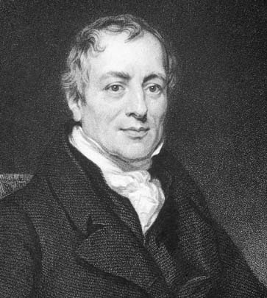
David Ricardo (18 tháng 4 năm 1772–11 tháng 9 năm 1823) là một nhà kinh tế học người Anh, có ảnh hưởng lớn trong kinh tế học cổ điển sánh ngang cùng Adam Smith; là người cổ vũ thương mại tự do dựa trên lý luận với lợi thế so sánh. Ông đã tiếp bước Adam Smith và đóng góp lớn vào việc phát triển thuyết giá trị lao động.
Adam Smith là một nhà triết học và là nhà kinh tế chính trị học người Scotland, người mở đường cho phát triển lý luận kinh tế. Adam Smith kịch liệt phản đối chủ nghĩa trọng thương và ủng hộ cho tự do thương mại và cạnh tranh, chính điều này là một thách thức đối với những hàng rào thuế quan bảo hộ đương thời.

Slide 17
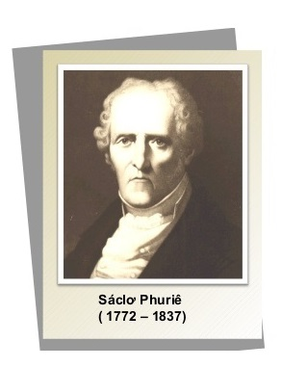
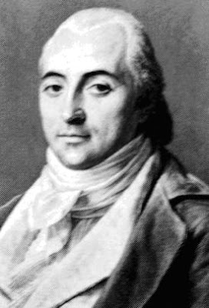
Các nhà chủ nghĩa Xã hội Không tưởng của Pháp
Một trong những tư tưởng đặc sắc của Phuriê đó là phê phán và lên án xã hội tư sản một cách sâu sắc, vì theo ông, đó là một “trạng thái vô chính phủ của công nghiệp”; nêu quan niệm biện chứng về lịch sử. Ông chia lịch sử xã hội loài người thành 4 giai đoạn: mông muội, dã man, gia trưởng và văn minh.
H.Xanh Xi mông (1769 - 1825) nội dung nổi bật trong tư tưởng của Xanh Xi mông là lý luận giai cấp và xung đột giai cấp

Slide 18
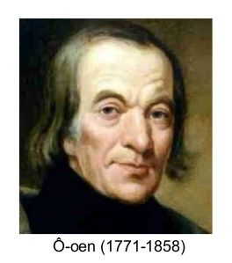
Một trong những nội dung nổi bật trong tư tưởng của R.Ô-oen là quan niệm của ông khi bàn về bản chất con người. Theo ông, bản chất con người được hình thành thông qua sự tác động qua lại giữa con người với con người diễn ra ở môi trường bên ngoài, Ô-oen là người có khuynh hướng duy vật và tiến bộ hơn so với những đại biểu không tưởng cùng thời, khi cho rằng sự phát triển của lịch sử gắn liền với sự thay đổi trong các phương thức sản xuất.

Slide 19
2. Nguồn gốc hình thành chủ nghĩa Mác – Lênin
Về khoa học
Những phát minh về khoa học tự nhiên
Cơ sở củng cố chủ nghĩa duy vật biện chứng

Slide 20
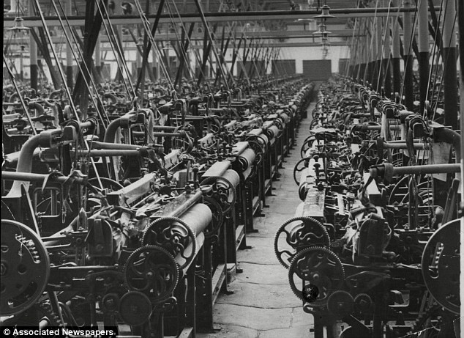
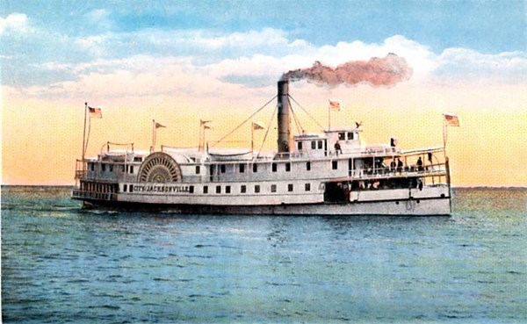
Thế kỉ XIX được gọi là thế kỉ của sắt, máy móc và động cơ hơi nước
Hệ thống máy móc trong một xưởng dệt
Tàu thủy chạy bằng hơi nước cuối TK 19

Slide 21

Sir Isaac Newton sinh ra trong một gia đình nông dân tại Anh
Là một nhà vật lý tài năng , một nhà thiên văn học, triết học, toán học và giả kim.
Những thành tựu ông để lại được coi là cực kì quan trọng, nền tảng của cơ học cổ điển của ông đã thống trị các quan niệm về vật lý khoa học trong suốt 3 thế kỉ tiếp theo thời kì đó.

Slide 22
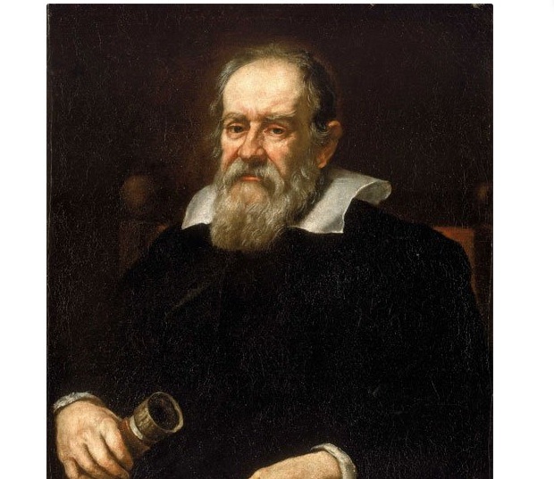
- Galileo là nhà vật lý, nhà thiên văn học, và triết gia. Và đóng góp nổi tiếng nhất của ông là phát minh ra kính viễn vọng.
Ông cũng được coi là cha đẻ của thiên văn học, cha đẻ của vật lý và là cha của khoa học.
Ông sinh ra trong một nhà toán học với cha ông là Vincenzo Galilei và mẹ là Giulia Ammannati ở Ý nên được tiếp xúc với toán học từ rất sớm.
Ông là nhà khoa học đầu tiên chứng minh các thí nghiệm bằng định lượng mà kết quả nhận được được dựa trên toán học. Tuy nhiên, ông đã phải chịu đựng rất nhiều chỉ trích từ các nhà thờ cho lý thuyết của ông.

Slide 23
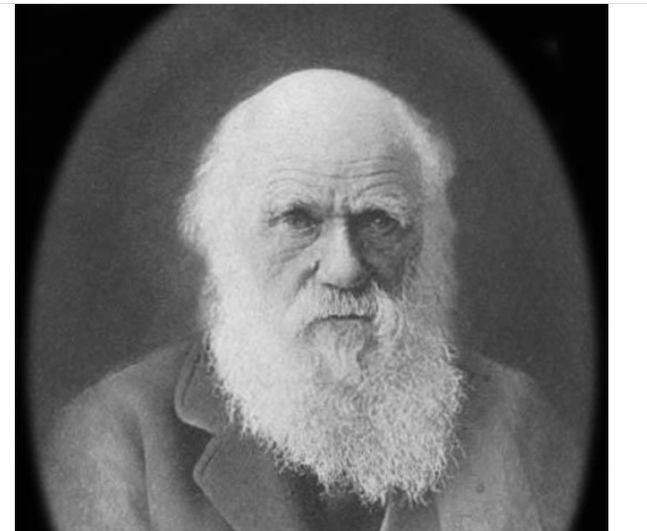
Darwin là nhà sinh học lỗi lạc và là nhà khoa học gây nhiều tranh cãi nhất thế giới. Ông đã sáng tác ra tác phẩm nguồn gốc các loài bằng các phương tiện của chọn lọc tự nhiên, cuốn sách mà đã làm cho Darwin bất tử trong lịch sử thế giới.
Darwin đã đi đến các bộ phận khác nhau của thế giới và tiến hành nghiên cứu sâu rộng. Lý thuyết của ông về nguồn gốc của con người gây ra tranh cãi rộng rãi. Darwin nói rằng con người đã tiến hóa qua nhiều thay đổi và sự sống là một trong yếu tố quan trọng trong sự phát triển của thế giới động vật. Lý thuyết của Darwin vẫn còn gây ra cuộc tranh luận sôi nổi trong số những người ủng hộ và phản đối ông.

Slide 24
2.Nguồn gốc hình thành chủ nghĩa Mác – Lênin
Vai trò nhân tố chủ quan
C.Mác, Ph.Ăngghen là thiên tài trên nhiều lĩnh vực
Nghiên cứu kế thừa, tiếp thu có chọn lọc
Phát triển những tiền đề tư tưởng lý luận, khoa học

Slide 25

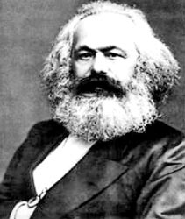
Tiểu sử về Mác-Ăng ghen
C.Mác: Sinh năm 1818 ở Tơriơ (Đức)trong gia đình trí thức nghèo, là người thông minh, đỗ đạt cao, sớm tham gia cách mạng…
Ông họcluật học, sử học và ngoại ngữ Mác bắt đầu đi sâu nghiên cứu triết học.
Ngày 15 tháng Tư năm 1841, khi mới 23 tuổi, C. Mác nhận được bằng Tiến sĩ triết học
Các Mác là người tổ chức và là lãnh tụ của Quốc tế cộng sản I (28 /9/ 1864) ở London. Mác dốc toàn bộ tâm sức của mình để thống nhất phong trào công nhân các nước liên hợp lại.
Năm 1867, Bộ Tư bản (tập I) – tác phẩm chủ yếu của Mác ra đời. Tập II và III Mác không kịp hoàn tất
Trình bày những hiểu biết của em về Mác và Ăng Ghen ?
C. M¸c (1818 – 1883)

Slide 26
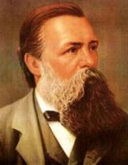
*Ăng-ghen: Sinh năm 1820 ở Bacmen (Đức) trong một gia đình chủ xưởng giàu có.
Năm 1837, theo yêu cầu của bố, Ăngghen buộc phải rời khỏi trường trung học khi chưa tốt nghiệp để bắt đầu công việc buôn bán
Tháng 9 năm 1841, Ăngghen đến Berlin và gia nhập binh đoàn pháo binh.
Ngày 8 tháng 10 năm 1842, Ăngghen mãn hạn phục vụ trong quân đội và và lần đầu tiên, Ăngghen có cuộc gặp gỡ với Các Mác, Tổng Biên tập tờ báo
au khi Các Mác qua đời (1883), Ăngghen là người lãnh đạo tổ chức những người theo chủ nghĩa xã hội ở châu Âu, hoàn thiện bản thảo và chuẩn bị cho in tập II và III của bộ Tư bản mà Mác chưa kịp hoàn thành
Ph. Ăng- ghen (1820 – 1895)

Slide 27
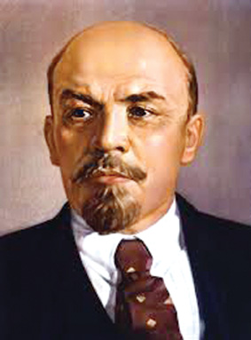
*Sinh ngày 22 tháng Tư năm 1870 trong một gia đình trí thức có tinh thần dân chủ, V.I.Lênin đã sớm đến với chủ nghĩa Mác

Slide 28

II.
II. CÁC BỘ PHẬN CẤU THÀNH CỦA Chủ nghĩa
Mác - Lênin
1. Triết học
2. Kinh tế chính trị
3. CNXH khoa học

Slide 29

1. Triết học Mác – Lênin
a) Chủ nghĩa duy vật biện chứng
2. Kinh tế chính trị Mác – Lênin
a) Sứ mệnh lịch sử của giai cấp công nhân
3. Chủ nghĩa xã hội khoa học
b) Chủ nghĩa duy vật lịch sử
b) Về chủ nghĩa tư bản độc quyền
a) Sứ mệnh lịch sử của giai cấp công nhân
b) Cách mạng xã hội chủ nghĩa
c) Sự phát triển của hình thái kinh tế-xã hội cộng sản chủ nghĩa

Slide 30

1. Triết học Mác – Lênin
a. Chủ nghĩa duy vật biện chứng
- Phạm trù vật chất
Vật chất là gì?

Slide 31

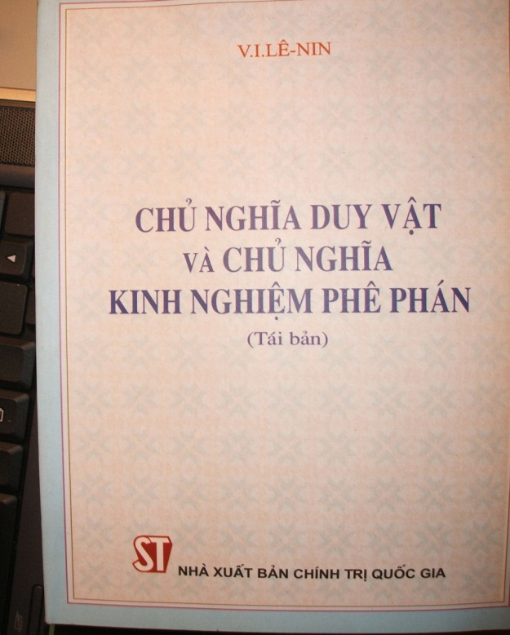
- Phạm trù vật chất
Định nghĩa vật chất
của V.I. Lênin
“Vật chất là một phạm trù triết học dùng để chỉ thực tại khách quan, được đem lại cho con người trong cảm giác, được cảm giác của chúng ta chép lại, chụp lại và tồn tại không lệ thuộc vào cảm giác".

Slide 32
- Phạm trù vật chất
Vận động
Bao gồm tất cả mọi sự thay đổi và mọi quá trình diễn ra trong vũ trụ, kể từ sự thay đổi vị trí đơn giản cho đến tư duy.
Vận động là phương thức tồn tại của vật chất
Có 5 hình thức cơ bản của vận động
Không gian, thời gian
Là thuộc tính tồn tại khách quan và vô tận của vật chất

Slide 33
- Phạm trù vật chất
Mối quan hệ giữa vật chất và ý thức
CHỦ NGHĨA DUY VẬT BIỆN CHỨNG
VC
YT
QUYẾT
ĐỊNH
TÁC ĐỘNG
TRỞ LẠI

Slide 34

Mối quan hệ giữa vật chất và ý thức
Vật chất quyết định ý thức
Quyết định nội dung
Nguồn gốc
Bản chất và vận động của ý thức

Slide 35
- Mối quan hệ giữa vật chất và ý thức
Ý thức có tính độc lập tương đối và tác động tích cực trở lại vật chất.
Sự tác động của ý thức đối với vật chất phải thông qua hoạt động thực tiễn của con người
Quan điểm đòi hỏi phải tôn trọng thực tiễn khách quan kết hợp với phát huy tính năng động chủ quan của con người để cải biến hiện thực

Slide 36
THẢO LUẬN
Nghiên cứu mối quan hệ giữa VC và YT có ý nghĩa như thế nào trong nhận thức và hoạt động thực tiễn ? Liên hệ thực tế?

Slide 37

- PHÉP BIỆN CHỨNG DUY VẬT
Phép biện chứng duy vật là lý luận khoa học về các mối liên hệ phổ biến về sự vận động, phát triển của mọi sự vật, hiện tượng, là những quy luật chung nhất, phổ biến nhất của mọi quá trình vận động, phát triển trong tự nhiên, xã hội và tư duy. Phép biện chứng duy vật bao gồm hai nguyên lý; ba quy luật cơ bản và sáu cặp phạm trù.

Slide 38
+ HAI NGUYÊN LÝ CƠ BẢN CỦA PHÉP BIỆN CHỨNG DUY VẬT
NGUYÊN LÝ VỀ
MỐI LIÊN HỆ PHỔ BIẾN
NGUYÊN LÝ VỀ
SỰ PHÁT TRIỂN

Slide 39

Nguyên lý về mối liên hệ phổ biến
Mối liên hệ là phạm trù triết học dùng để chỉ sự quy định, sự tác động qua lại, sự chuyển hóa lẫn nhau giữa các sự vật, hiện tượng hay giữa các mặt của một sự vật, của một hiện tượng trong thế giới
Mối liên hệ phổ biến dùng để chỉ tính phổ biến của các mối liên hệ của các sự vật, hiện tượng của thế giới, đồng thời cũng dùng để chỉ các mối liên hệ tồn tại ở nhiều sự vật, hiện tượng của thế giới.
Mối liên hệ là gì?
Sự tác động
Sự chuyển hóa
Sự quy định
Thống nhất

Slide 40
Nội dung của nguyên lý
Thế giới có vô vàn các sự vật, hiện tượng nhưng chúng tồn tại trong mối liên hệ trực tiếp hay gián tiếp với nhau
Mỗi sự vật hay hiện tượng của thế giới cũng là một hệ thống, được cấu thành từ nhiều yếu tố, nhiều mặt... tồn tại trong mối liên hệ ràng buộc lẫn nhau, chi phối và làm biến đổi lẫn nhau.
MLH tồn tại khách quan, phổ biến, đa dạng, chúng chi phối một cách tổng quát quá trình vận động, phát triển của mọi sự vật, hiện tượng xảy ra trong thế giới

Slide 41
Trong nhận thức và hoạt động thực tiễn cần phải có
Quan điểm toàn diện
Xem xét bao quát,tránh phiến diện
Quan điểm lịch sử - cụ thể
Xác định rõ đặc thù của đối tượng
Ý nghĩa phương pháp luận

Slide 42


Để đạt được kết quả tốt trong học tập bạn cần những yếu tố nào?
Để giàu có bạn cần phải như thế nào?

Slide 43
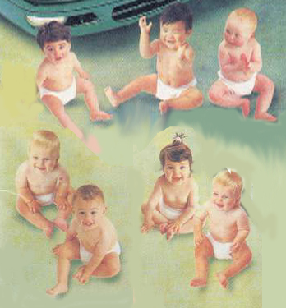

Nguyên lý về sự phát triển
Phát triển khác với tăng trưởng
Phát triển là sự vận động theo hướng đi lên, từ thấp đến cao, từ đơn giản đến phức tạp, từ chưa hoàn thiện đến hoàn thiện của sự vật.
Phát triển là khuynh hướng chung của thế giới có tính phổ biến, thể hiện trên mọi lĩnh vực: tự nhiên, xã hội và tư duy.
Tăng dân số
Phát triển
từ vượn thành người

Slide 44

Nguyên lý về sự phát triển
Ý nghĩa
Xem xét sự vật,hiện tượng theo hướng vận động đi lên, phát triển,Phán đoán khuynh hướng biến đổi.
Khắc phục tư tưởng bảo thủ, trì trệ, định kiến, đối lập với sự phát triển
Vận dụng nguyên lý này trong học tập như thế nào?

Slide 45
PHÉP BIỆN CHỨNG DUY VẬT
- NHỮNG QUY LUẬT CƠ BẢN CỦA PHÉP BIỆN CHỨNG DUY VẬT

Slide 46
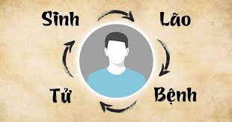
- Những quy luật cơ bản của phép biện chứng duy vật
Quy luật là gì?
Quy luật là những mối liên hệ khách quan, bản chất, tất nhiên, phổ biến và lặp lại giữa các mặt, các yếu tố, các thuộc tính bên trong mỗi sự vật, hay giữa các sự vật, hiện tượng với nhau.

Slide 47
Các quy luật cơ bản của phép biện chứng duy vật
Quy luật thống nhất và đấu tranh của các mặt đối lập(Quy luật mâu thuẫn)
(Giải thích về nguồn gốc sự phát triển)
2) Quy luật từ những sự thay đổi về lượng dẫn đến sự thay đổi về chất và ngược lại (Lượng-Chất)
(Giải thích về cách thức sự phát triển)
3) Quy luật phủ định của phủ định
(Giải thích về con đường, hình thức sự phát triển)
Các nguyên tắc phương pháp luận

Slide 48
Quy luật thống nhất và đấu tranh của các mặt đối lập (Quy luật mâu thuẫn)
+ Vị trí của quy luật mâu thuẫn
Là quy luật giữ vị trí hạt nhân của PBCDV, vạch ra nguồn gốc, động lực cơ bản, phổ biến của mọi quá trình vận động và phát triển đều xuất phát từ các mâu thuẫn khách quan, vốn có của nó.

Slide 49

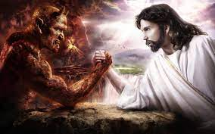
Mặt đối lập:là mặt những có đặc điểm, những thuộc tính, những tính quy định có khuynh hướng biến đổi trái ngược nhau tồn tại một cách khách quan trong tự nhiên, xã hội và tư duy
Sự sống
Thiện
Cái chết
Ác

Slide 50

Đấu tranh giữa các mặt đối lập
Khuynh hướng bài trừ, phủ định lẫn nhau
Sự chuyển hóa của các mặt đối lập
Là tuyệt đối
Thiện
Ác
Giữa sự sống
Sự chết
Mâu thuẫn MĐL là nguyên nhân
Sự vận động cửa sự vật hiện tượng là tự thân
TN & đấu tranh giữa các MĐL là nguyên nhân động lực bên trong
Giải quyết MT đó là động lực của sự PT
Cái cũ mất đi, cái mới hình thành

Slide 51

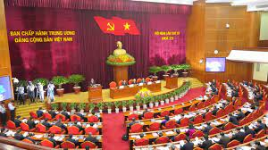

Đi sâu nghiên cứu phát hiện ra mâu thuẫn của sự vật.
Tìm ra mặt đối lập, mối liên hệ
Phải xem xét quá trình phát sinh, phát triển của từng MT
Hiểu đúng MT của sự vật, hiểu đúng xu hướng vận động, phát triển
Tìm cách để giải quyết mâu thuẫn
Sự vật, hiện tượng phát triển
Ý nghĩa phương pháp luận

Slide 52

Quy luật từ những sự thay đổi về lượng dẫn đến sự thay đổi về chất và ngược lại

Slide 53
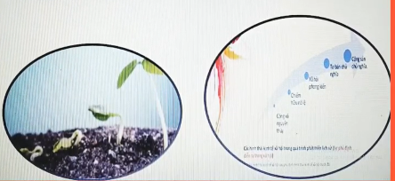
VỊ TRÍ CỦA QUY LUẬT
Chỉ ra về cách thức vận động và phát triển của sự vật, hiện tượng trong tự nhiên, xã hội và tư duy

Slide 54

Khái niệm Chất và Lượng
Chất
Là các thuộc tính khách quan, vốn có của các sự vật, hiện tượng
Lượng
Là chỉ số các yếu tố cấu thành, quy mô tồn tại và nhịp điệu biến đổi của các sự vật, hiện tượng
Chất và lượng của mỗi sự vật, hiện tượng tồn tại quy định lẫn nhau

Slide 55
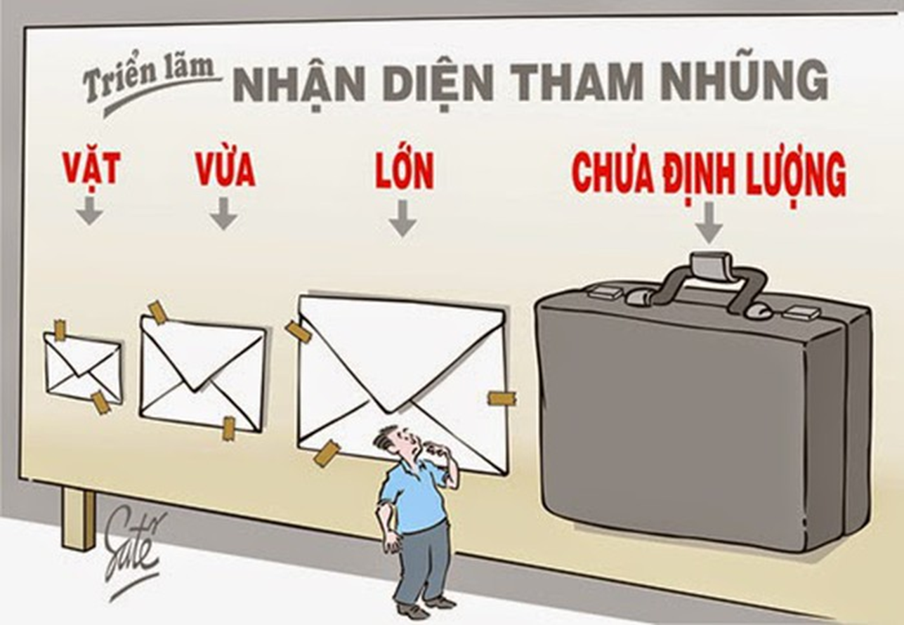
Nội dung của quy luật
Bất kỳ sự vật nào cũng là sự thống nhất giữa 2 mặt chất và lượng
Trong mỗi sự vật, hiện tượng, chất và lượng tồn tại trong tính quy định lẫn nhau, không có chất hay lượng tồn tại tách rời nhau.

Slide 56

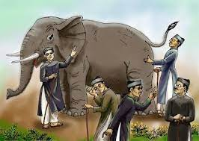
Ý nghĩa phương pháp luận
Trong nhận thức và hoạt động thực tiễn phải khắc phục
Tả khuynh
Chủ quan, nôn nóng, chưa đủ điều kiện, thời cơ
Hữu khuynh
Tư tưởng sợ sệt, ngại khó, ngại khổ

Slide 57
Sưu tầm các câu ca dao, tục ngữ biểu thị quy luật chuyển hóa từ những sự thay đổi về lượng thành những sự thay đổi về chất và ngược lại?
1. Có công mài sắt có ngày nên kim
2. Nước chảy đá mòn
3. Năng nhặt chặt bị
4. Tích tiểu thành đại
5. Góp gió thành bão
6. Qúa mù ra mưa
7. Kiến tha lâu cũng đầy tổ
….....

Slide 58
QUY LUẬT
PHỦ ĐỊNH CỦA PHỦ ĐỊNH

Slide 59
Vị trí của quy luật phủ định của phủ định
Là một trong ba quy luật cơ bản của phép biện chứng duy vật trong triết học Mác - Lênin, chỉ ra khuynh hướng của sự phát triển của sự vật, hiện tượng

Slide 60

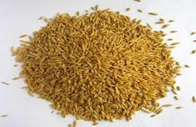
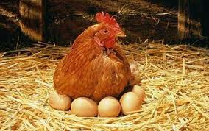

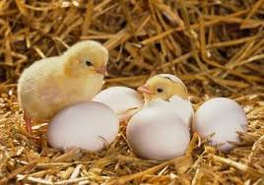

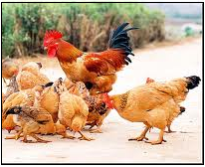

Khái niệm phủ định biện chứng
Phủ định nói chung:là sự thay thế 1 sự vật, hiện tượng này bởi 1 sự vật hiện tượng khác
Phủ định biện chứng: Là tự phủ định, là phủ định gắn liền với sự vận động phát triển.

Slide 61
Phủ định của phủ định
 Cái mới xuất hiện phủ định cái cũ, nhưng rồi lại bị cái mới hơn phủ định.
Sự vật
đang tồn
tại
Sự vật
mới
Sự vật
mới hơn
…
Phủ định lần 1
Phủ định lần 2

Slide 62


Cái mới thay
cái cũ, mới hơn, tiến bộ hơn
Sự thay
đổi đó
có dễ
dàng không?
Đi lên hình
xoáy ốc
Cái tiên tiến
thay cái lạc hậu

Slide 63


Ý nghĩa
phương pháp luận
 Nhận thức cái mới, ủng hộ cái mới.
 Khi xem xét sự vận động phát triển của sự vật, phải xem xét nó trong quan hệ cái mới ra đời từ cái cũ
 Chống bảo thủ, lạc hậu, phủ định sạch trơn, cản trở sự tiến bộ. Phải bảo đảm tính kế thừa có lợi làm tiền đề cho sự phát triển.
 Tránh ảo tưởng về sự ra đời dễ dàng của cái mới.

Slide 64

Câu 1: Anh (chị) hãy đánh dấu (X) vào câu đề cập đến tính kế thừa trong quá trình phát triển của sự vật, hiện tượng?
A. Tre già măng mọc
B. Có mới nới cũ
C. Hổ phụ sinh hổ tử
D. Uống nước nhớ nguồn

Slide 65
Câu 2: Anh (chị) hãy đánh dấu (X) lựa chọn mà mình cho là đúng?
Sự vật, hiện tượng | PĐBC | PĐSH
Con gà con ^{PĐ} quả trứng
Qua cầu rút ván
Hóa chất độc hại tiêu diệt sinh vật
Luật đất đai 2013 ^{PĐ} Luật đất đai 2003
x
x
x
x

Slide 66
Rút ra bài học gì cho bản thân qua Quy luật Phủ định của phủ định?

Slide 67

Lý luận nhận thức
Nhận thức
Là một hoạt động của con người, là quá trình phản ánh chủ động, tích cực, sáng tạo thế giới khách quan vào trong đầu óc người
Nhận thức của con người là quá trình biện chứng từ trực quan sinh động đến tư duy trừu tượng và đến thực tiễn

Slide 68
Lý luận nhận thức
Nhận thức cảm tính
Nhận thức Lý tính
Thực tiễn

Slide 69
Lý luận nhận thức
Nhận thức là một quá trình phản ánh tích cực, tự giác và sáng tạo thế giới khách quan vào bộ óc con người trên cơ sở thực tiễn, nhằm sáng tạo ra những tri thức về thế giới khách quan.
Cảm tính
Lý tính
Thực tiễn

Slide 70
Thực tiễn là toàn bộ hoạt động vật chất của con người nhằm cải tạo thế giới khách quan để phục vụ cho nhu cầu của con người
Thực tiễn là cơ sở, nguồn gốc của nhận thức
Thực tiễn là tiêu chuẩn của chân lý
Phải đảm bảo sự thống nhất lý luận và thực tiễn, nhận thức xuất phát từ thực tiễn

Slide 71

b) Chủ nghĩa duy vật lịch sử
- Quy luật về sự phù hợp của quan hệ sản xuất với trình độ phát triển của lực lượng sản xuất
+ Khái niệm: Phương thức sản xuất là cách thức tiến hành sản xuất vật chất trong một giai đoạn nhất định của lịch sử. Mỗi phương thức sản xuất gồm hai mặt cấu thành là lực lượng sản xuất và quan hệ sản xuất.
+ Mỗi PTSX gồm hai mặt là LLSX và QHSX

Slide 72

LLSX: là toàn bộ vật chất mà con người dung để sản xuất ra của cải. Biểu hiện là mối quan hệ giữa con người với giới tự nhiên, là trình độ chinh phục tự nhiên của con người, là mặt tự nhiên của phương thức sản xuất
Trình độ kỹ thuật,
kỹ năng và thói
quen trong LĐ
Thể lực
Người
lao động
Trí lực
Có sẵn trong
tự nhiên
Lực lượng
Sản xuất
Đối tượng
LĐ
Đã qua chế biến
Tư liệu
sản xuất
Công cụ LĐ
Tư liệu LĐ
Kết cấu
hạ tầng của SX

Slide 73

Quan hệ sản xuất là mối quan hệ giữa người với người trong quá trình sản xuất, là mặt xã hội của phương thức sản xuất.
quan hệ sở hữu về tư liệu sản xuất
quan hệ trong tổ chức và quản lý SX
Quan hệ
Sản xuất
quan hệ trong phân phối sản
phẩm SX

Slide 74
Phương thức sản xuất
Lực lượng sản xuất
Quan hệ sản xuất
Người
lao động
Quan
hệ
sở
hữu
TLSX
Quan
hệ
tổ
chức
và
Quản
lí
Quan
hệ
phân
phối
sản
phẩm
Tư liệu
sản xuât
Tư
liệu
lao
động
Công
cụ
lao
động
Đối
tượng
lao
động
Công cụ
lao động
Phương tiện
lao động

Slide 75


LLSX quyết định QHSX
Khi trình độ lực lượng sản xuất phát triển, thay đổi thì quan hệ sản xuất cũng thay đổi theo.
QHSX tác động trở lại LLSX
Nếu phù hợp với LLSX→ thúc đẩy LLSX phát triển
Nếu không phù hợp với LLSX → kìm hãm sự phát triển của LLSX
Lực lượng sản xuất như thế nào về trình độ phát triển thì quan hệ sản xuất phù hợp như thế ấy
Đến mức độ nào đó, quan hệ sản xuất cũ không còn phù hợp nữa, nó sẽ mâu thuẫn và cản trở lực lượng sản xuất

Slide 76
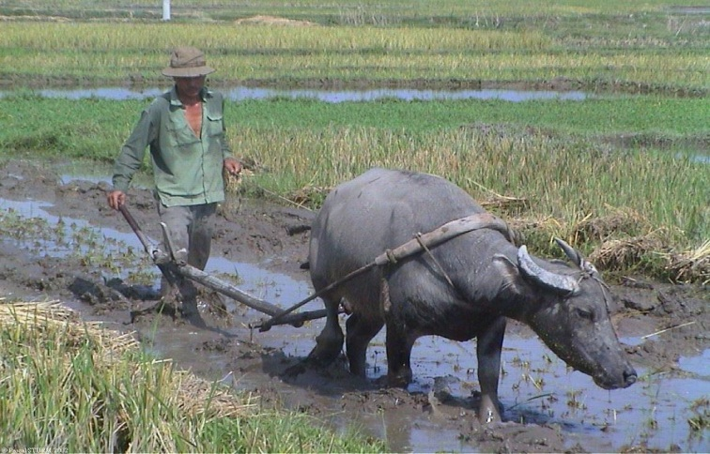
Quan hệ sản xuất
tất yếu tồn tại các loại hình sở hữu nhỏ về tư liệu SX, với cung cách quản lý theo hình thức kinh tế hộ gia đình và phân phối chủ yếu là hiện vật, trực tiếp, tự cấp tự túc.
Lực lượng sản xuất
trình độ thấp, lao động thủ công, công cụ thô sơ, quy mô không lớn, năng suất lao động thấp,

Slide 77
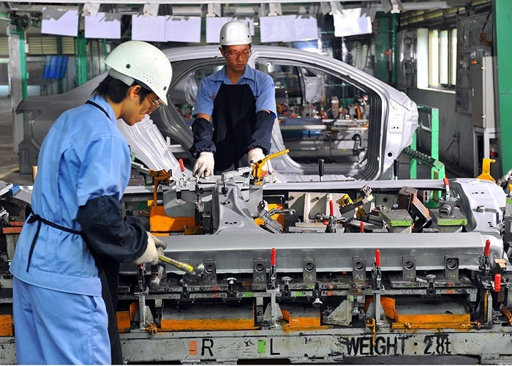
Lực lượng sản xuất
phát triển ở trình độ công nghiệp hóa, công cụ lao động hiện đại, sx với quy mô lớn, năng suất lao động cao
Quan hệ sản xuất
loại hình SH có tính xã hội hóa, với phương cách quản lý hiện đại, phương thức phân phối đa dạng, phân phối qua giá trị.

Slide 78


→Ý nghĩa của vấn đề:
Quy luật này cho ta nhận thức, muốn xã hội phát triển trước hết phải:
Thúc đẩy lực lượng sản xuất phát triển.
Phải ứng dụng khoa học công nghệ mới, cải tiến công cụ lao động, không ngừng nâng cao trình độ, kỹ năng của người lao động, năng suất lao động...
Phải làm rõ các quan hệ sở hữu, cách thức tổ chức quản lý quá trình sản xuất và các hình thức phân phối phù hợp thúc đẩy lực lượng sản xuất phát triển.

Slide 79
Quy luật về mối quan hệ biện chứng giữa cơ sở hạ tầng và kiến trúc thượng tầng
Cở sở hạ tầng
Toàn bộ những quan hệ sản xuất hợp thành cơ cấu kinh tế của một hình thái kinh tế-xã hội nhất định
Kiến trúc thượng tầng
Toàn bộ những quan điểm tư tưởng chính trị, pháp quyền, đạo đức, nghệ thuật,... và những thiết chế tương ứng như nhà nước, đảng phái, giáo hội,..., được hình thành trên cơ sở hạ tầng nhất định và phản ánh CSHT đó.

Slide 80

KTTT- lĩnh vực, cính trị, xã hội của XH
CSHT- Lĩnh vực kinh tế của XH
Quyết định
Tác động trở lại

Slide 81

CSHT quyết định KTTT
Cơ sở hạ tầng thế nào thì kiến trúc thượng tầng được xây dựng tương ứng
Kiến trúc thượng tầng tác động trở lại
K TTT bảo thủ, lạc hậu sẽ tác động kìm hãm nhất thời sự phát triển cơ sở hạ tầng
Khi cơ sở hạ tầng biến đổi, kiến trúc thượng tầng biến đổi theo
Khi cơ sở hạ tầng mất đi nhưng các bộ phận của kiến trúc thượng tầng mất theo

Slide 82
2. Kinh tế chính trị Mác – Lênin
a) Học thuyết giá trị và giá trị thặng dư
Học thuyết giá trị
Học thuyết giá trị thặng dư.
b) Về chủ nghĩa tư bản độc quyền
5 đặc điểm kinh tế cơ bản

Slide 83
a) Học thuyết giá trị và giá trị thặng dư
Học thuyết giá trị
- Hàng hóa
Là sản phẩm của lao động có thể thỏa mãn nhu cầu nào đó của con người thông qua trao đổi, mua bán.
- Hai thuộc tính của hàng hóa
Giá trị sử dụng của hàng hoá
Giá trị sử của hàng hoá

Slide 84

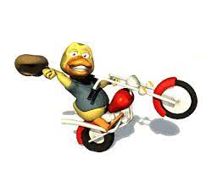
Hai thuộc tính của hàng hóa
GIÁ TRỊ SỬ DỤNG
Do thuộc tính tự nhiên của vật thể hàng hoá quyết định
Lượng giá trị sử dụng phụ thuộc vào sự phát triển của khoa học kỹ thuật
Trong nền kinh tế hàng hóa, giá trị sử dụng là cái mang giá trị trao đổi
Công dụng, tính có ích của vật để thỏa mãn nhu cầu nào đó của con người

Slide 85


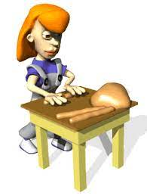
Hai thuộc tính của hàng hóa
Giá trị của hàng hóa
Là lao động xã hội cần thiết của người sản xuất kết tinh trong hàng hóa

Slide 86


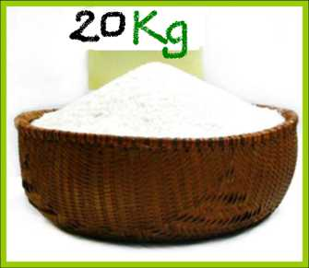

- Quy luật giá trị
Là quy luật kinh tế căn bản của sản xuất và trao đổi hàng hoá.
Ở đâu có sản xuất hàng hoá thì ở đó có sự tồn tại và phát huy tác dụng của quy luật giá trị vì trao đổi hàng hoá phải theo nguyên tắc ngang giá, dựa trên cơ sở hao phí lao động xã hội cần thiết.
=

Slide 87
Học thuyết giá trị thặng dư
Hàng hóa sức lao động
Khái niệm
Hai thuộc tính của hàng hoá sức lao động
Bản chất của chủ nghĩa tư bản

Slide 88
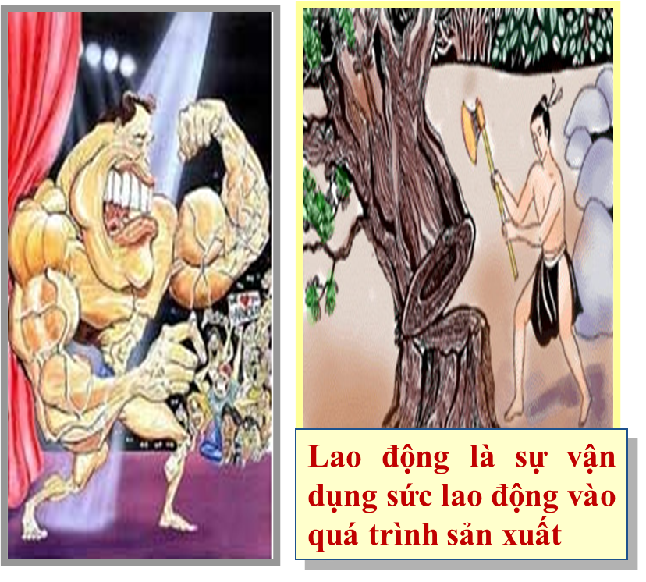
Hàng hóa sức lao động
Khái niệm
- Sức lao động: là năng lực lao động của con người. Nó gồm thể lực trí lực, kỹ năng của người lao động được đem ra sử dụng trong lao động
Điều kiện sức lao động trở thành hàng hóa
Người lao động được tự do về thân thể
Người lao động không có tư liệu sản xuất và phải bán sức lao động của mình
Hai thuộc tính của hàng hóa sức lao động

Slide 89

- Hai thuộc tính của hàng hoá sức lao động
Giá trị
Là thời gian lao động xã hội cần thiết để sản xuất và tái sản xuất ra sức lao động
Giá trị sử dụng
Thể hiện trong quá trình lao động, có khả năng tạo ra một lượng giá trị mới lớn hơn giá trị bản thân nó. Đó chính là nguồn gốc của giá trị thặng dư
Xác định toàn bộ giá trị tư liệu sinh hoạt (vật chất, tinh thần) cần thiết
Hàng hóa sức lao động

Slide 90


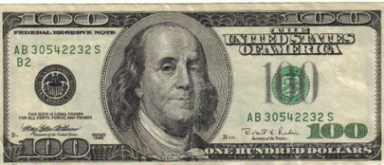
- Giá trị thặng dư (m)
“Là một bộ phận của giá trị mới dôi ra ngoài giá trị sức lao động do công nhân làm thuê tạo ra và bị nhà tư bản chiếm không.”
?
Nếu nhà tư bản trả đúng giá trị sức lao động cho người công nhân lao động thì nhà tư bản có giá trị thặng dư không?

Slide 91

Bản chất của chủ nghĩa tư bản
Học thuyết giá trị thặng dư trang bị cho cả giai cấp công nhân và các chủ doanh nghiệp về nguồn gốc của giá trị thặng dư
Học thuyết giá trị thặng dư đã vạch rõ bản chất của nền sản xuất TBCN

Slide 92
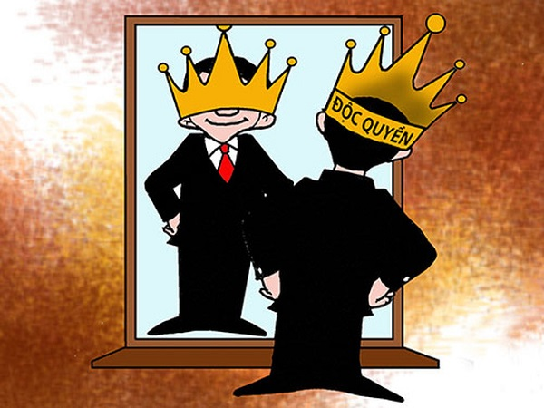
Chủ nghĩa TB độc quyền
Chủ nghĩa tư bản độc quyền ra đời đã thúc đẩy nền sản xuất hàng hóa phát triển
Mặt tiêu cực của sự ra đời chủ nghĩa tư bản độc quyền là gắn với quá trình bóc lột chiếm lợi nhuận cao
Các cuộc khủng hoảng kinh tế kéo dài, mâu thuẫn giai cấp sâu sắc
Xung đột và chiến tranh
b) Về chủ nghĩa tư bản độc quyền

Slide 93

3. Chủ nghĩa xã hội khoa học
a) Sứ mệnh lịch sử của giai cấp công nhân
b) Cách mạng xã hội chủ nghĩa
c) Sự phát triển của hình thái kinh tế-xã hội cộng sản chủ nghĩa

Slide 94

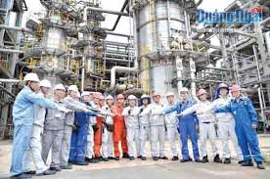
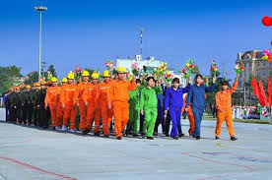
a) Sứ mệnh lịch sử của giai cấp công nhân
Định nghĩa giai cấp công nhân
Giai cấp công nhân là một tập đoàn xã hội ổn định, hình thành và phát triển cùng với quá trình phát triển của nền đại công nghiệp hiện đại, với nhịp độ phát triển của lực lượng sản xuất có tính chất xã hội hóa ngày càng cao, là lực lượng lao động cơ bản trực tiếp hoặc tham gia vào quá trình sản xuất, tái sản xuất ra của cải vật chất và cải tạo các quan hệ xã hội; đại biểu cho lực lượng sản xuất và phương thức sản xuất tiên tiến trong thời đại ngày nay.

Slide 95
a) Sứ mệnh lịch sử của giai cấp công nhân
Sứ mệnh lịch sử của giai cấp công nhân Việt Nam
Định nghĩa giai cấp công nhân Việt Nam: “là một lực lượng xã hội to lớn, đang phát triển, bao gồm những người lao động chân tay và trí óc, làm công hưởng lương trong các loại hình sản xuất kinh doanh và dịch vụ công nghiệp, hoặc sản xuất kinh doanh và dịch vụ có tính chất công nghiệp

Slide 96
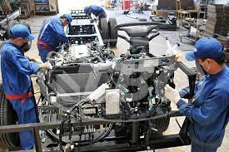
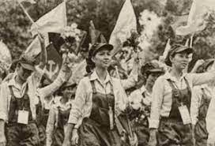
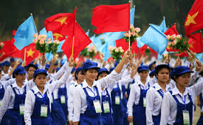
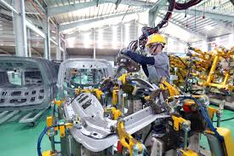
a) Sứ mệnh lịch sử của giai cấp công nhân
Đặc điểm của giai cấp công nhân
Có tính chất tiên tiến
Có tinh thần cách mạng triệt
Có tính chất tổ chức kỷ luật cao
Có tính chất quốc tế

Slide 97
a) Sứ mệnh lịch sử của giai cấp công nhân
Tất yếu hình thành chính đảng của giai cấp công nhân
Sự thất bại của phong trào công nhân tự phát giữa thế kỷ XIX
Yêu cầu khách quan cần có luận khoa học dẫn đường và đảng chính trị
Chủ nghĩa Mác-Lênin + phong trào công nhân

Slide 98

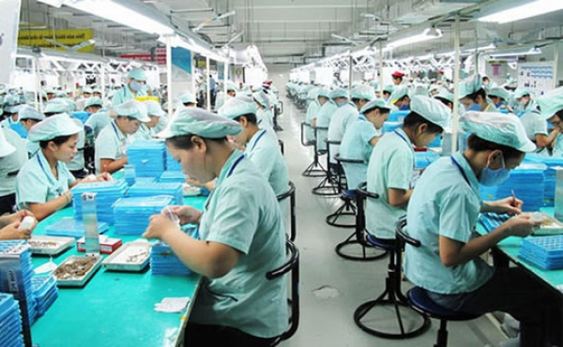
Liên hệ giai cấp công nhân Việt Nam hiện nay
Số lượng:tổng số công nhân nước ta chiếm khoảng 13% số dân và 24% lực lượng lao động xã hội, tăng nhanh chủ yếu ở các loại hình doanh nghiệp tại những khu công nghiệp trọng điểm
Chất lượng: đang được trẻ hóa, trình độ học vấn, chuyên môn nghề nghiệp từng bước được nâng lên.
Hạn chế: trình độ và chuyên môn nghề nghiệp còn hạn chế và còn chịu sự chi phối bởi tác phong, lề lối làm việc của người nông dân tiểu nông, chưa thích nghi với tác phong, kỷ luật lao động công nghiệp hiện đại
Phương hướng

Slide 99
a) Sứ mệnh lịch sử của giai cấp công nhân
Sứ mệnh lịch sử của giai cấp công nhân Việt Nam
Là giai cấp lãnh đạo cách mạng
Giai cấp đại diện cho phương thức sản xuất tiên tiến;
Giai cấp tiên phong trong sự nghiệp xây dựng chủ nghĩa xã hội, lực lượng đi đầu trong sự nghiệp công nghiệp hoá, hiện đại hoá đất nước
Lực lượng nòng cốt trong liên minh giai cấp công nhân với giai cấp nông dân và đội ngũ trí thức dưới sự lãnh đạo của Đảng.

Slide 100

b) Cách mạng xã hội chủ nghĩa
Cách mạng xã hội chủ nghĩa là cuộc cách mạng chính trị do giai cấp công nhân lãnh đạo giành chính quyền, thiết lập hệ thống chính trị của mình để cải tạo xã hội cũ, xây dựng chủ nghĩa xã hội và cuối cùng là chủ nghĩa cộng sản.
Động lực của cách mạng xã hội chủ nghĩa là khối đoàn kết, liên minh công nông, trí thức và các tầng lớp lao động khác do giai cấp công nhân lãnh đạo

Slide 101

b) Cách mạng xã hội chủ nghĩa
Trên lĩnh vực chính trị: lãnh đạo GCCN và các lực lượng nhân dân lao động đấu tranh lật đổ chính quyền TS, thiết lập quyền lực chính trị về tay mình
Trên lĩnh vực kinh tế: phát triển lực lượng sản xuất, tiến hành công nghiệp hoá XHCN
Trên lĩnh vực tư tưởng-văn hóa: tiến hành giáo dục chủ nghĩa Mác - Lênin trở thành hệ tư tưởng chủ đạo trong xã hội, xây dựng nền văn hoá XHCN

Slide 102
c) Sự phát triển của hình thái kinh tế-xã hội cộng sản chủ nghĩa
Giai đoạn thấp là xã hội chủ nghĩa
Giai đoạn cao là cộng sản chủ nghĩa.

Slide 103
III. VAI TRÒ NỀN TẢNG TƯ TƯỞNG, KIM CHỈ NAM CHO HÀNH ĐỘNG CỦA CHỦ NGHĨA MÁC - LÊNIN
1. Bản chất khoa học và cách mạng của chủ nghĩa Mác - Lênin
Chủ nghĩa Mác-Lênin là một hệ thống lý luận khoa học, thể hiện trong toàn bộ ba bộ phận cấu thành học thuyết
Là học thuyết duy nhất nêu rõ mục tiêu, con đường, lực lượng, phương thức giải phóng xã hội, giải phóng giai cấp, giải phóng con người
Là một học thuyết mở, sống động, không ngừng tự phê phán, tự đổi mới, bổ sung và phát triển trong thực tiễn cách mạng
Là học thuyết cách mạng, có ý nghĩa thực tiễn, không chỉ giải thích thế giới mà là cải tạo xã hội, xây dựng chủ nghĩa xã hội hiện thực.

Slide 104
III. VAI TRÒ NỀN TẢNG TƯ TƯỞNG, KIM CHỈ NAM CHO HÀNH ĐỘNG CỦA CHỦ NGHĨA MÁC - LÊNIN
2. Chủ nghĩa Mác-Lênin là nền tảng tư tưởng, kim chỉ nam cho hành động của các Đảng Cộng sản
CN M-LN là kim chỉ nam cho hành động, các đảng cộng sản đều lấy chủ nghĩa Mác - Lênin làm cơ sở thế giới quan, phương pháp luận
Đảng Cộng sản Việt Nam khẳng định, cùng với chủ nghĩa Mác - Lênin, tư tưởng Hồ Chí Minh là nền tảng tư tưởng và kim chỉ nam cho hành động của Đảng và sự nghiệp cách mạng của nhân dân.
Học tập, nghiên cứu chủ nghĩa Mác - Lênin giúp mỗi người hình thành thế giới quan, phương pháp khoa học để hiểu rõ mục đích, con đường, bước đi của sự nghiệp quá độ xây dựng chủ nghĩa xã hội

